Slide 1


視窗程式設計DeMO
水果超人
第十一組

Slide 2

報告綱要
小組分工
專題目標
SWOT分析
系統概述與特色
產品比較
系統展示
未來展望

Slide 3

小組分工
主程式架構: 唐晧
頁面設計: 李銘浩
關卡設計: 許旻仲、林人豪
美工設計: 丁翊

Slide 4

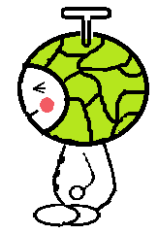

專題目標
重新體會小遊戲的趣味
找回童年的感動
簡單上手、樂趣無窮

Slide 5
SWOT分析
Strength
選角功能
Weakness
單機
Opportunity
寓教於樂
Threat
易被抄襲
融合水果
畫面細緻度低

Slide 6
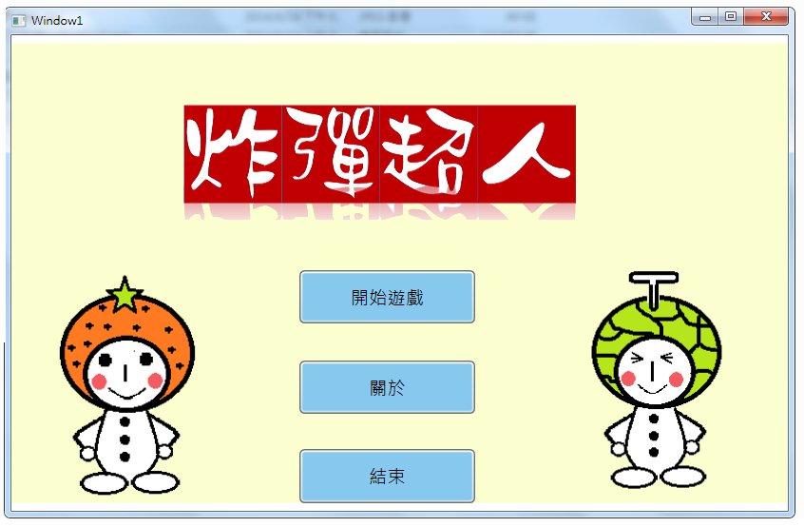
系統概述
棋盤格式
擴充式寫法
AI

Slide 7
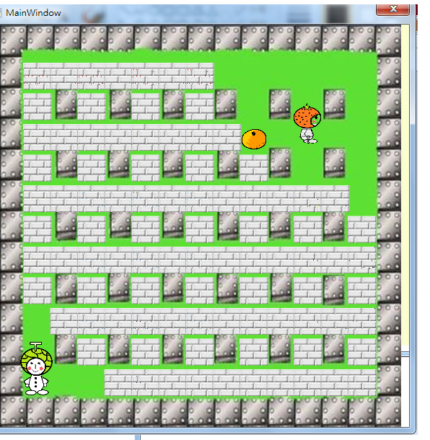
系統特色
與AI對戰
水果知識
蟲蟲干擾
程式以及樣式
完全自己設計

Slide 8
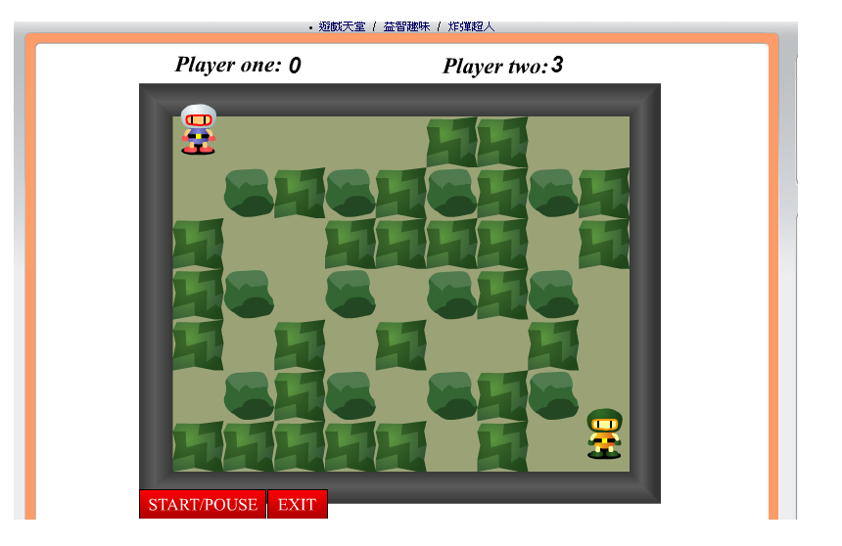
產品比較
水果超人 | 一般炸彈超人
開放玩家選角 | 角色一成不變
搭配相同水果裝備 | 裝備平淡無奇
隨機放置蟲蟲關卡 | 遊戲關卡未有變動

Slide 9
系統展示

Slide 10

未來展望
增加玩家對戰模式
加入多種水果裝備選擇
提高遊戲精緻以及細緻度
增加不同等級的遊戲關卡以及布景

Slide 11
謝謝聆聽

